Slide 1

PANORAMICA DE ACTIVIDADES REGIONALES PARA LA INTEGRACION DE SISTEMAS AUTOMATIZADOS ATC
CURSO BASICO SOBRE ASTERIX OLDI Y AIDC
Lima, Perú, 5 al 16 de julio de 2010
ONOFRIO SMARRELLI
OFICIAL CNS OACI
OFICINA REGIONAL SUDAMERICANA DE LA OACI LIMA PERU

Slide 2
CONTENIDO
OBJETIVO
ANTECEDENTES
ESTRATEGIA REGIONAL PARA LA INTEGRACION DE SISTEMAS AUTOMATIZADOS
DOCUMENTO DE CONTROL DE INTERFASE ICD PARA LAS REGIONES CAR/SAM
ACTIVIDADES REGIONALES DE IMPLANTACION DE SISTEMAS AUTOMATIZADOS EN LOS ACC PROYECTO RLA/98/003
ACTIVIDADES REGIONALES DE IMPLANTACION DE SISTEMAS AUTOMATIZADOS EN LOS ACC PROYECTO RLA/06/901
CONCLUSIONES
CONCLUSIONES

Slide 3
OBJETIVO
PRESENTAR INFORMACION SOBRE ACTIVIDADES REGIONALES DE INTEGRACION DE SISTEMAS AUTOMATIZADOS ENTRE ACC ADYACENTES TODOS DENTRO DEL MARCO DE LAS CONSIDERACIONES DEL PLAN MUNDIAL Y REGIONAL DE NAVEGACION AEREA Y DE LAS ACTIVIDADES DEL GREPECAS .

Slide 4
ANTECEDENTES
  Los errores operacionales en el ciclo de coordinación ATC entre ACC adyacentes afecta directamente la seguridad de las operaciones. Los Estados, Territorios y Organizaciones Internacionales fueron invitadas a reducir la ocurrencia de dichos errores en varias de las reuniones del GREPECAS.
  La implantación de sistemas automatizados en los ACC y el establecimiento de procedimientos de coordinaciones automatizados entre ACC adyacentes representa la solución para la reducción de los errores operacionales.
  El documento de Procedimientos para los Servicios de Navegación Aérea - Gestión del Transito Aéreo (PANS-ATM), Documento 4444, Sección 8.1.6, considera que los Estados deberían prever el intercambio automatizado de datos de coordinación pertinentes a las aeronaves a las que se proporcionen servicios de vigilancia ATS, en base a acuerdos regionales de navegación aérea y deberían establecer procedimientos de coordinación automatizados.

Slide 5
ANTECEDENTES
  La reunión GREPECAS/12, con el fin de armonizar la integración de sistemas automatizados ATM formuló la Conclusión 12/31 - Estrategia regional para la integración de los sistemas automatizados, en la cual se insta a los Estados de las Regiones CAR/SAM que, en coordinación con las Oficinas Regionales de la OACI, definieran planes de acción para la integración tomando en cuenta las orientaciones para una estrategia de integración de los sistemas automatizados ATM.
  Con el propósito de asistir a los Estados/Territorios y Organizaciones Internacionales en la elaboración de los planes de acción para la integración de los sistemas automatizados, el Grupo de Tarea de Automatización del ex Subgrupo ATM/CNS elaboró un Documento de Control de Interfaz (ICD) para comunicaciones de datos entre dependencias ATS en las Regiones del Caribe y Sudamérica (CAR/SAM ICD), así como una tabla sobre Requerimientos Operacionales ATS para los Sistemas Automatizados.
Notes:
CONCLUSIÓN 12/31 ESTRATEGIA REGIONAL PARA LA INTEGRACION DE LOS SISTEMAS AUTOMATIZADOS ATM
Que:
a) en consideración de una estrategia Regional para la integración de sistemas automatizados ATM, los Estados/Territorios/Organizaciones Internacionales de las regiones CAR/SAM:
i) Definan un plan de acción, en coordinación con las Oficinas Regionales NACC y SAM de la OACI para la integración de los sistemas automatizados ATM utilizando la estrategia que se describe en el Apéndice K a esta parte del Informe;
ii) Envíen a las Oficinas Regionales NACC y SAM de la OACI su Plan de Acción para la integración de la automatización ATM; y
b) el Proyecto Regional RLA/98/003 considere esta estrategia en la elaboración del material de orientación como apoyo al mecanismo del GREPECAS en esta materia.

Slide 6
ANTECEDENTES
  LA REUNIÓN GREPECAS/14 FORMULÓ LAS CONCLUSIÓN 14/43 - ACUERDOS PARA INTERFAZ DE LOS SISTEMAS AUTOMATIZADOS Y LA CONCLUSIÓN 14/44 - ESTABLECIMIENTO DE UN PLAN DE ACCIÓN PARA LA INTERFAZ DE LOS SISTEMAS AUTOMATIZADOS ATM CON EL PROPÓSITO DE QUE LOS ESTADOS, TERRITORIOS Y ORGANIZACIONES INTERNACIONALES UTILICEN EL DOCUMENTO DE CONTROL DE INTERFASE ICD Y ESTABLEZCAN EL PLAN DE ACCIÓN PARA LA INTERCONEXIÓN DE SISTEMAS AUTOMATIZADOS. DE LA MISMA FORMA LA CONCLUSION 15/ 36 DEL GREPECAS INSTA LA IMPLANTACIÓN GRADUAL DE LA INTERFAZ PARA EL INTERCAMBIO DE DATOS ENTRE DEPENDENCIAS ATC (AIDC) PARA REDUCIR ERRORES DE COORDINACION OPERACIONALES
  EL PROYECTO DE COOPERACIÓN TÉCNICA DE LA OACI RLA 98/003 - TRANSICIÓN DE LOS SISTEMAS CNS/ATM EN LAS REGIONES CAR/SAM, A EFECTO DE APOYAR LOS ESTADOS/TERRITORIOS/ORGANIZACIONES INTERNACIONALES DE LAS REGIONES CAR/SAM EN LA INTEGRACIÓN DE SISTEMAS AUTOMATIZADOS Y TENIENDO EN CUENTA LAS CONCLUSIONES DEL GREPECAS FORMULADAS A ESTE RESPECTO, ELABORÓ:
  UN DOCUMENTO DE SISTEMA DE CONTROL DE INTERFAZ (SICD) Y UN PLAN DE INTERCONEXIÓN REGIONAL DE SISTEMAS AUTOMATIZADOS EN LOS ACC PARA APOYAR A LOS ESTADOS DE LA REGIÓN EN LA ELABORACIÓN DE PLANES DE ACCIÓN PARA LA IMPLANTACIÓN DE INTERCONEXIÓN DE SISTEMAS AUTOMATIZADOS.
Notes:
CONCLUSIÓN 14/44 ESTABLECIMIENTO DE UN PLAN DE ACCIÓN PARA LA INTERFAZ DE LOS SISTEMAS AUTOMATIZADOS ATM
Que los Estados/Territorios/Organizaciones Internacionales de las Regiones CAR y SAM, formulen un Plan de acción para la interfaz de los sistemas automatizados ATM que incluya:
a) el nombramiento de un experto como punto de contacto para llevar a cabo el trabajo de coordinación regional para la interfaz de los sistemas automatizados ATM;
b) el análisis del nivel de servicio actual proporcionado por los sistemas automatizados ATS, así como los requerimientos para satisfacer las aplicaciones operacionales futuras de la comunidad ATM utilizando la Tabla sobre Requerimientos Operacionales ATS para los Sistemas Automatizados, incluida en el Apéndice 4B a esta parte del Informe; y
documentar el plan de acción y compartir las mejores prácticas y experiencias con otros Estados/Territorios/Organizaciones Internacionales, que así lo requieran.
CONCLUSIÓN 14/43 ACUERDOS PARA INTERFAZ DE LOS SISTEMAS AUTOMATIZADOS
Que los Estados/Territorios/Organizaciones Internacionales de las Regiones CAR y SAM:
a) tomen en consideración los estudios de viabilidad técnica y los beneficios operacionales y coordinen el establecimiento de acuerdos bilaterales o multilaterales para la interfaz de los sistemas automatizados entre dependencias ATS adyacentes;
b) utilicen el material de orientación especificado como “Documento de Control de Interfaz (ICD) para comunicaciones de datos entre dependencias ATS en las Regiones del Caribe y Sudamérica”, incluido en el Apéndice 4A de esta parte del Informe, teniendo en cuenta que:
i) el material de referencia de la OACI contenido en dicho documento es de aplicación regional; y
ii) el material que en dicho documento no cumpla con los lineamientos de la OACI, se debería utilizar sólo como referencia y será acordado de manera bilateral o multilateral, según corresponda; y.
c) las facilidades automatizadas que tengan otra interfaz puedan utilizar esa ventaja de manera de entrelazar sus sistemas bajo acuerdos bilaterales o multilaterales.
CONCLUSIÓN 15/36 MEDIDAS PARA REDUCIR LOS ERRORES OPERACIONALES EN EL CICLO DE COORDINACIONES ATC ENTRE ACC ADYACENTES
Que tomando en cuenta el impacto que tiene en la seguridad de las operaciones aéreas los errores operacionales en el ciclo de coordinaciones ATC entre ACC adyacentes:
a) los Estados, Territorios y Organizaciones Internacionales CAR/SAM apliquen con carácter urgente, entre otras medidas, el programa de prevención de errores en el ciclo de coordinación entre ACCS adyacentes que figura en el Apéndice F a esta parte del Informe, a fin de reducir las LHD ocasionadas por errores en los mensajes de coordinación de tránsito entre dependencias ATC para alcanzar un nivel aceptable de seguridad operacional;
b) los Estados, Territorios y Organizaciones Internacionales CAR/SAM implanten en forma gradual la interfase para intercambio de datos entre dependencias ATC (AIDC); y
la OACI coordine, preste asistencia y haga un seguimiento a la implantación de dichas medidas correctivas.

Slide 7
ANTECEDENTES
  El Plan Mundial de Navegación Aérea para la implantación de la ATM mundial considera la necesidad de implantar un conjunto de iniciativas y, entre estas iniciativas para la integración de sistemas automatizados se tiene la ipm 9 orientada a la conciencia situacional, la IPM-17 orientada a la implantación de aplicaciones de enlaces de datos y la IPM-22, orientada a la implantación de redes de comunicaciones eficientes para soportar la aplicación de enlaces de datos.
  El proyecto RLA/06/901, elaborado para apoyar los Estados de la Región SAM en la implantación de la ATM mundial contempla actividades relacionadas con la implantación de sistemas automatizados en los ACC y su interconexión, como seguimiento a las actividades realizadas en el proyecto RLA/98/003, el cual finalizó sus actividades. A este respecto, el proyecto elaboró un documento que contiene los requerimientos necesarios para un centro automatizado ACC (SSS), revisó el plan de acción para la interconexión de sistemas automatizados y elaboró un documento de memorándum de entendimiento que contiene elementos técnicos, operacionales, administrativos y financieros para la interconexión de sistemas automatizados entre dos Estados que tengan ACC adyacentes

Slide 8
ANTECEDENTES
  el subgrupo cns atm en su primera reunión celebrada en lima Perú del 15 al 19 de marzo del 2010 aprobó una nueva estructura de trabajo para la planificación e implantación de los sistemas cns atm basado en proyectos. Para la automatización se ha establecido un proyecto cuyo programa de trabajo incluye :
Identificar el nivel de automatización requerido de acuerdo con el servicio ATM proporcionado en el espacio aéreo y los aeródromos internacionales, valorando:
  el diseño de la arquitectura operacional,
  características y atributos para la interfuncionalidad,
  bases de datos y software,
  FPL, CPL, CNL, RLA, etc., y
Requerimientos técnicos.
Orientaciones para la elaboración de Memorándum de Entendimiento para
la implantación de la interconexión de sistemas automatizados
Monitorear la implantación de sistema de proceso de datos de plan de vuelo y herramientas para la transmisión electrónica, intercambio automático de mensajes ATS de planes de vuelo, la implantación de automatización ATM y el intercambio de datos de vigilancia
Monitorear la implantación de herramientas de apoyo adicionales/avanzadas de automatización para incrementar la compartición de la información aeronáutica: ETMS o similar, información MET,divulgación AIS/NOTAM herramientas de vigilancia para identificar los límites del sector en el espacio aéreo y uso de A-SMGC en aeródromos específicos, según sea requerido

Slide 9
ORIENTACIONES PARA UNA ESTRATEGIA DE INTEGRACIÓN DE LOS SISTEMAS
AUTOMATIZADOS ATM DE LAS REGIONES CAR/SAM
Objetivo: A través de una participación comprometida, los Estados, usuarios y
proveedores ATS de las Regiones CAR/SAM deberían,
cooperar de manera conjunta en la integración de las tecnologías para la automatización ATM, de conformidad con las orientaciones disponibles de la OACI, considerando las mejores alternativas regionales y globales;
elaborar una estrategia para la integración de sistemas automatizados ATM con una visión segura, gradual, evolutiva e interoperable que facilite el intercambio de información y la toma de decisiones en colaboración de todos los componentes del sistema ATM para una gestión transparente, flexible, óptima y dinámica del espacio aéreo y aeródromos internacionales, a la vez que aumente los niveles requeridos de seguridad operacional;
tomar en cuenta el entorno de procesamiento de datos y de red considerando el uso de segmentos terrestres y espaciales para el proceso interactivo de la información ATS bajo los criterios de integridad, calidad y tiempo real.

Slide 10
ORIENTACIONES PARA UNA ESTRATEGIA DE INTEGRACIÓN DE LOS SISTEMAS
AUTOMATIZADOS ATM DE LAS REGIONES CAR/SAM
MARCO DE REFERENCIA
identificar las áreas homogéneas sobre la base de los flujos de tránsito que operan en los diferentes espacios aéreos y aeródromos internacionales;
analizar los escenarios del entorno operacional ATS actuales y planificados;
determinar el alcance, diseño de arquitectura, características y atributos de los requisitos operacionales para la integración a corto plazo de los sistemas automatizados que existen en las dependencias ATS según los actuales niveles de servicio suministrados, así como otros requisitos operacionales que den respuesta a las expectativas futuras de los componentes del sistema ATM, considerando;
i ) ordenar los requisitos en forma lógica, a través de las siguientes etapas

Slide 11
ORIENTACIONES PARA UNA ESTRATEGIA DE INTEGRACIÓN DE LOS SISTEMAS
AUTOMATIZADOS ATM DE LAS REGIONES CAR/SAM
FASE | FUNCIÓN | INFRAESTRUCTURA
I | PROCESAMIENTO DE DATOS DE VUELO (FDPS, FLP, RPL) | AFTN
II | SISTEMA DE PROCESAMIENTO DE DATOS RADAR (RDPS); MONO-RADAR; MULTI-RADAR/MULTIRASTRO; INTERCAMBIO DE DATOS RADAR | CIRCUITOS DE COMUNICACIONES A TRAVÉS DE REDES DIGITALES.

Slide 12
ORIENTACIONES PARA UNA ESTRATEGIA DE INTEGRACIÓN DE LOS SISTEMAS
AUTOMATIZADOS ATM DE LAS REGIONES CAR/SAM
FASE | FUNCIÓN | INFRAESTRUCTURA
III | COMUNICACIONES DIGITALES AUTOMATIZADAS (TRANSFERENCIA AUTOMATIZADA S, AIDC, CPDLC Y OTROS). | AFTN + DOCUMENTO DE CONTROL DE INTERFASE REGIONAL (ICD). CIRCUITO DE COMUNICACIONES A TRAVÉS DE REDES DIGITALES. AMHS. SUB-REDES ATN TIERRA-TIERRA Y AIRE-TIERRA, UTILIZANDO ALGUNAS APLICACIONES.

Slide 13
ORIENTACIONES PARA UNA ESTRATEGIA DE INTEGRACIÓN DE LOS SISTEMAS
AUTOMATIZADOS ATM DE LAS REGIONES CAR/SAM
FASE | FUNCIÓN | INFRAESTRUCTURA
IV | IMPLEMENTACIÓN DE ASPECTOS CDM REQUERIDAS PARA EL SISTEMA ATM REGIONAL Y/O MUNDIAL. | SUB-REDES ATN TIERRA-TIERRA Y AIRE-TIERRA.

Slide 14
ORIENTACIONES PARA UNA ESTRATEGIA DE INTEGRACIÓN DE LOS SISTEMAS
AUTOMATIZADOS ATM DE LAS REGIONES CAR/SAM
identificar el nivel de automatización requerido según las funciones ATS definidas en la clasificación de los espacios aéreos y aeródromos internacionales de los Estados, según la siguiente tabla:

Slide 15
ORIENTACIONES PARA UNA ESTRATEGIA DE INTEGRACIÓN DE LOS SISTEMAS
AUTOMATIZADOS ATM DE LAS REGIONES CAR/SAM
iii) definir los datos de entrada, salida y las interfaces aplicables a las funciones y subfunciones del servicio;
iv) definir en sentido jerárquico las descomposiciones funcionales requeridas por todos los componentes ATM;
v) determinar sucesivamente las diferentes aplicaciones operacionales desde el nivel funcional o interfaz mas bajo al mas alto
vi) definir las necesidades de aplicación operacional actuales y futuras;
viii) determinar los requisitos operacionales futuros

Slide 16
ORIENTACIONES PARA UNA ESTRATEGIA DE INTEGRACIÓN DE LOS SISTEMAS
AUTOMATIZADOS ATM DE LAS REGIONES CAR/SAM
IMPLANTACION DEL AIDC EN LAS REGIONES CAR/SAM
Determinar las instalaciones y equipos tecnológicos existentes en las regiones CAR/SAM y mas especialmente en los Estados/Territorios /Organizaciones adyacentes, así como los requisitos técnicos de interoperabilidad, bases de datos, aeronaves equipadas, herramientas de software, etc., requeridos que faciliten la integración de los sistemas automatizados;
elaborar un estudio de costo beneficio para la implantación integrada de los sistemas automatizados ATM;
establecer acuerdos bilaterales y multilaterales, según sea adecuado, entre los Estados/Territorios /Organizaciones Internacionales de espacios aéreos y regiones adyacentes para los ensayos y la implantación /integración operacional de los sistemas automatizados ATS;

Slide 17
ORIENTACIONES PARA UNA ESTRATEGIA DE INTEGRACIÓN DE LOS SISTEMAS
AUTOMATIZADOS ATM DE LAS REGIONES CAR/SAM
IMPLANTACION DEL AIDC EN LAS REGIONES CAR/SAM
elaborar las normas, procedimientos y textos de orientación requeridos [como el Documento de Control de Interfaz (ICD) para la comunicación de datos y la coordinación común entre centros ATM, basado en los SARPS de la OACI] para la operación funcional de los sistemas automatizados ATS, incluyendo los casos críticos de contingencia, de manera que sea una ayuda para los usuarios;
tomar las medidas conducentes para la capacitación de los recursos humanos a nivel nacional y regional y que permitan facilitar la implantación /integración de los sistemas automatizados ATS;
identificar otros beneficios potenciales para la comunidad ATM que a largo plazo se pueden obtener; y,
documentar un plan de acción que permita la implantación interoperable de los sistemas automatizados ATS.

Slide 18
DOCUMENTO DE CONTROL DE INTERFAZ (ICD) CAR/SAM PARA AIDC
CONSIDERACIONES GENERALES
El documento de control de interfaz AIDC fue aprobado por el GREPECAS a traves de la conclusion 14/43
El documento de interfaz AIDC es un documento estandard comun para el intercambio de datos entre dependencias ATS que proveen servicios de transito aereo en las Regiones CAR/SAM
El Documento ICD es un documento vivo los cambios que tuvieran lugar en los mismos tienen que ser aprobados por el GREPECAS.
Las dependencias aeronaticas ATS que decidieran implantar el intercambio de datos lo haran a traves de cartas acuerdos en el mismo definiran los mensajes AIDC necesarios a partir del conjunto de mensajes definidos en el AIDC.

Slide 19
DOCUMENTO DE CONTROL DE INTERFAZ (ICD) CAR/SAM PARA AIDC
CONJUNTO DE MENSAJES AIDC PRINCIPALES

Slide 20
DOCUMENTO DE CONTROL DE INTERFAZ (ICD) CAR/SAM PARA AIDC
CAMPOS DE LOS MENSAJES AIDC

Slide 21
DOCUMENTO DE CONTROL DE INTERFAZ (ICD) CAR/SAM PARA AIDC

Slide 22
DOCUMENTO DE CONTROL DE INTERFAZ (ICD) CAR/SAM PARA AIDC
REQUERIMIENTO DE TELECOMUNICACIONES AIDC
Se considera el AFTN como el sistema inicial para la transmisión de los mensajes AIDC. El sistema AFTN utilizará el formato de mensaje IA-5 y hará uso del campo de informacion optativa de encabezamiento opcional del encabezamiento del mensaje AFTN ( VolumenII Anexo 10 4.4.15.2.2.6)
La inclusión de datos opcionales en la sección de origen de encabezamiento del formato de mensajes IA-5 tiene una longitud de
69 caracteres.
La prioridad de los mensajes se hará de acuerdo con la prioridad asignada a los mensajes de seguridad de vuelo FF ( mensajes de movimiento y control definidos Doc 4444 Cap11)
Una vez que se implemente el AMHS el AIDC se transmitiria a través de esta aplicación.

Slide 23
ACTIVIDADES REGIONALES AUTOMATIZACION
PROYECTO RLA/98/003
ELABORACIÓN DE UN CUESTIONARIO DE SISTEMAS AUTOMATIZADOS INSTALADOS EN LAS DEPENDENCIAS ATS Y SUS INTERFACES.
PRUEBAS DE INTERCONEXIÓN REALIZADAS ENTRE LOS SISTEMAS AUTOMATIZADOS DE ACC MANAOS (FIR AMAZÓNICA) EN BRASIL; Y ACC MAIQUETÍA (FIR MAIQUETÍA) EN VENEZUELA.
MISIONES A LOS ESTADOS PARA RECOLECCIÓN DE DATOS: ACTIVIDAD LLEVADA A CABO DURANTE 2007 POR UN GRUPO DE EXPERTOS, CON APOYO DE DECEA Y LA OACI/LIMA, CON EL PROPÓSITO DE EVALUAR LA SITUACIÓN ACTUAL DE LOS SISTEMAS AUTOMATIZADOS DE CONTROL DE TRÁFICO AÉREO INSTALADOS EN LAS ÁREAS DE LOS CENTROS DE CONTROL DE LOS ESTADOS CAR/SAM. SE LLEVARON VISITAS IN SITU A PERÚ, ECUADOR, VENEZUELA COLOMBIA, PANAMÁ, COCESNA, CHILE, URUGUAY, ARGENTINA Y BRASIL.

Slide 24
ACTIVIDADES REGIONALES DE AUTOMATIZACION
PROYECTO RLA/98/003
ELABORACIÓN DEL DOCUMENTO DE CONTROL DE INTERFAZ (SICD): CON BASE EN LA INFORMACIÓN RECOLECTADA DURANTE LAS VISITAS, EL EQUIPO PREPARÓ UN DOCUMENTO DE INTERFAZ QUE CONTIENE TODOS LOS DATOS RELACIONADOS, ASÍ COMO UNA DESCRIPCIÓN DE LOS INTERFACES EXISTENTES EN MUCHOS SISTEMAS DISPONIBLES EN LOS ACCS DE LOS ESTADOS CAR/SAM; POR LO TANTO, ELLOS PROPORCIONAN LOS SUBSIDIOS PARA LA ADOPCIÓN DE MEDIDAS NECESARIAS PARA LA INTERCONEXIÓN DE ESOS SISTEMAS.
ELABORACIÓN DEL PLAN DE INTERCONEXIÓN BASADO EN LA INFORMACIÓN CONSOLIDADA EN EL SICD, EL QUE TOMA EN CUENTA LAS PECULIARIDADES DE CADA ACC DE LOS ESTADOS.

Slide 25
ACTIVIDADES REGIONALES AUTOMATIZACION
CUESTIONARIO SISTEMAS DE AUTOMATIZACION
DATOS RADAR
Notes:
CUESTIONARIO SOBRE SISTEMAS DE AUTOMATIZACIÓN INSTALADOS EN LAS DEPENDENCIAS ATS Y SUS INTERFACES
EXPLICACIÓN DE LAS TABLAS
Columna
1 Requerimientos: Descripción básica de las interfaces, o grupos de funcionalidades, en los sistemas automatizados.
2 Implantación:
Sí El requerimiento está implantado en el sistema
No El requerimiento no está implantado en el sistema
Parcial El requerimiento está implantado, pero hay algunas restricciones o limitaciones (en este caso, especifique la restricción o limitación)
3 Descripción de la interfaz:
A ser llenada cuando hay una interfaz externa asociada con el requerimiento [ver System Interface Control Document (SICD) Keyword al lado del requerimiento];
A ser llenada con una referencia al documento especifico SICD de automatización del sistema (en este caso, proveer una copia) o una referencia a un documento estándar público OACI/Eurocontrol.
Usualmente, un documento SICD contiene, como mínimo, el siguiente equipamiento:
Interfaz RADAR (Radar Data Processor)
a) Número de interfaces
10 (8 usadas)
b) Origen – Destino
Radar – RDP (Radar Data Processor)
c) Tipo
Full-Duplex (TRS2230)
d) Modo
Síncronico
e) Código
ASCII
f) Protocolo
HDLC - ASTERIX (TRS2230)
g) Velocidad
4800 bps
h) Paridad
No
i) Características eléctricas
RS232C
j) Formato mensaje
Doc……..de ICAO o EUROCONTROL o descripción de cada mensaje
4 Cualquier otra información para clarificar la interfaz o requerimiento.

Slide 26
ACTIVIDADES REGIONALES AUTOMATIZACION
CUESTIONARIO SISTEMAS DE AUTOMATIZACION
DATOS RADAR

Slide 27
ACTIVIDADES REGIONALES AUTOMATIZACION
CUESTIONARIO SISTEMAS DE AUTOMATIZACION
PLANES DE VUELO

Slide 28
ACTIVIDADES REGIONALES AUTOMATIZACION
CUESTIONARIO SISTEMAS DE AUTOMATIZACION
PLANES DE VUELO

Slide 29
ACTIVIDADES REGIONALES AUTOMATIZACION
CUESTIONARIO SISTEMAS DE AUTOMATIZACION
PLANES DE VUELO

Slide 30
ACTIVIDADES REGIONALES AUTOMATIZACION
CUESTIONARIO SISTEMAS DE AUTOMATIZACION
ALERTAS

Slide 31
ACTIVIDADES REGIONALES DE AUTOMATIZACION
INTEGRACION SISTEMAS AUTOMATIZADOS ENTRE ACC DE MAIQUETIA Y EL ACC AMAZONICO
tomando en cuenta que los centros de control de maiquetía (venezuela) y amazónico (brasil) poseen sistemas automatizados similares del mismo fabricante , se realizaros pruebas de intercambio de datos de radar y de planes de vuelo. los trabajos fueron orientados bajo siguientes términos de referencia:
Integración de datos de plan de vuelo, con objetivo de realizar el intercambio de datos entre dos centros automatizados;
Compartimiento de datos radar para transferencia de tránsito con visualización entre los ACC vecinos;
  Utilización de la Red Digital Sudamericana REDDIG, como medio de comunicación primario

Slide 32
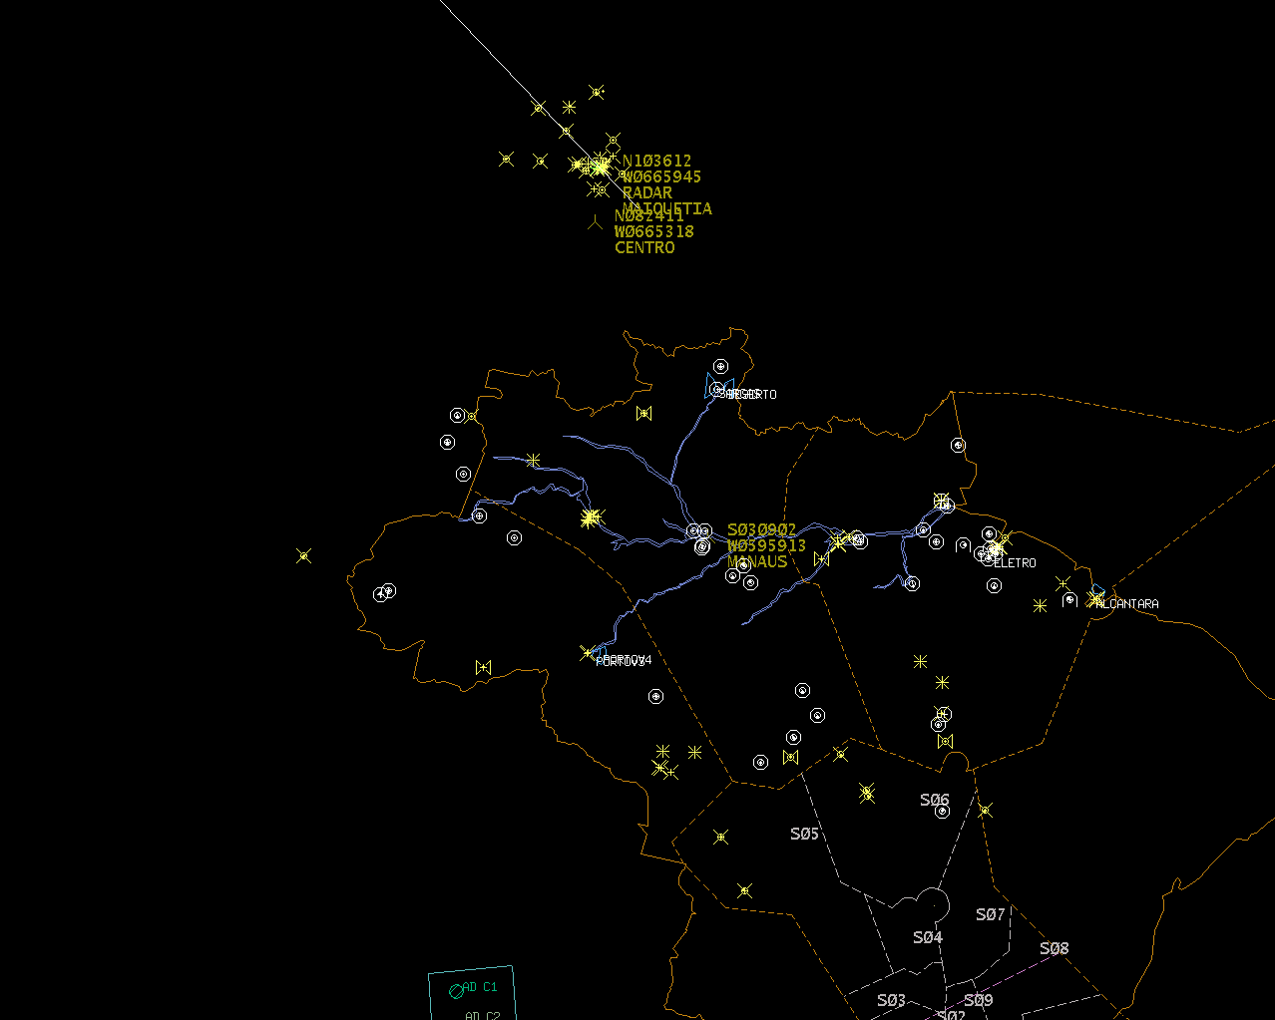
Integracion
ACC-Amazonico
ACC-Maiquetia

Slide 33
ACTIVIDADES REGIONALES DE AUTOMATIZACION
DOCUMENTOS ELABORADOS (PROYECTO RLA 98/003)
PLAN DE INTEGRACION
ENCUESTA VISITA A LOS ESTADOS
DOCUMENTO SICD
DOCUMENTO PRELIMINAR SSS

Slide 34
ACTIVIDADES REGIONALES DE AUTOMATIZACION
DOCUMENTO SICD LISTA DE RADARES
Radar Type | Radar | Interface ID | Argentina | Brazil | Chile | COCESNA | Colombia | Ecuador | Panama | Peru | Uruguay | Venezuela
3D PSR + MSSR | TPS-B-4 Lockheed Martin | R001 |  | √
2D PSR + MSSR | LP-23 + RSM 870 THALES | R002 | √ |  |  |  | √ |  |  |  | √
2D PSR + MSSR | ASR9 + MMSSR | R003 |  |  |  |  |  |  | √
2D PSR + SSR | LP-23 + RSM 970 THALES | R004 |  | √ | √
3D PSR + MSSR | TRS2230 + RSM 970 THALES | R005 |  | √
2D PSR + MSSR | Tracker 2000 + RSM 970 THALES | R006 |  |  | √
2D PSR + MSSR | ATCR33M/S + SIR-M (7) ALENIA | R007 | √ |  |  |  | √
2D PSR + MSSR | ATCR33DPC + SIR-S ALENIA | R008 |  |  |  |  | √ | √
2D PSR + MSSR | ATCR22M + SIR-M ALENIA | R009 |  |  |  |  | √
2D PSR + MSSR | SKYTRACKER + IRS20MPL | R010 |  |  |  |  | √
3D PSR + MSSR | TPS70 | R011 |  |  |  |  | √
2D PSR + MSSR | STAR2000 + RSM 970 THALES | R012 |  | √ | √ |  |  | √
2D PSR + MSSR | TA-10 + RSM 970 THALES | R013 |  | √ |  |  |  |  |  |  | √
2D PSR + SSR | TA-10 + RSM770 THALES | R014 |  |  |  |  | √
2D PSR + MSSR | ASR 23 SS/16 + MSSR Condor MK2 RAYTHEON | R015 |  | √ |  |  |  |  |  |  |  | √
2D PSR+ MSSR | ASR12SS + MSSR (CD-2) | R016 |  |  |  |  |  |  |  | √

Slide 35
ACTIVIDADES REGIONALES DE AUTOMATIZACION
DOCUMENTO SICD LISTA DE RADARES
Radar Type | Radar | Interface ID | Argentina | Brazil | Chile | COCESNA | Colombia | Ecuador | Panama | Peru | Uruguay | Venezuela
MSSR | RSMA INVAP | R017 | √
MSSR | CARDION | R018 |  |  | √
MSSR | SIR-7 Alenia | R019 |  | √
MSSR | SIR-S SELEX | R020 |  |  |  |  |  |  |  |  |  | √
MSSR | CONDOR | R021 |  | √
MSSR | ISIR-M ALENIA | R022 |  |  |  | √
MSSR | IRS-20MP/L INDRA | R023 |  |  |  | √ |  | √
MSSR | RSM 970 THALES | R024 |  |  |  |  | √

Slide 36
ACTIVIDADES REGIONALES DE AUTOMATIZACION
Interfase de vigilancia entre ACC adjacentes | Interface ID | Argentina | Brazil | Chile | COCESNA | Colombia | Ecuador | Panama | Peru | Uruguay | Venezuela
AMS Interface | IR025 |  |  |  |  | √ | √
Inter-CINDACTA | IR026 |  | √ |  |  |  |  |  |  |  | √*
INDRA Interface | IR027 | √** |  |  |  |  |  |  |  | √**
√* - Con cambio minimo de software usado en las pruebas entre ACC Maiquetia
con ACC Amazonico
√**- Como requerido en el documento SSS

Slide 37
ACTIVIDADES REGIONALES DE AUTOMATIZACION
INTERFAZ DE PLAN DE VUELO ENTRE CENTROS AJACENTES
Flight Plan Interface | Interface ID | Argentina | Brazil | Chile | COCESNA | Colombia | Ecuador | Panama | Peru | Uruguay | Venezuela
ICAO 4444 & Hand-off Coordination | IF028 IF032 |  | √ |  |  |  |  |  |  |  | √*
ICAO 4444 without Hand-off Coordination | IF029 | √ |  | √ | √ | √ | √ | √ | √ | √
OLDI | IF030 | √* |  | √** | √* | √* | √* | √* |  | √*
AIDC | IF031 | √***
√* - No comfigurado
√** - Unicamente para interconexion de APP y ACC√***

Slide 38
ACTIVIDADES REGIONALES DE AUTOMATIZACION
SICD
ATCS Automation System Supplier | Version | Argentina | Brazil | Chile | COCESNA | Colombia | Ecuador | Panama | Peru | Uruguay | Venezuela
ATECH | X-4000 |  | √* |  |  |  |  |  |  |  | √
ATECH/ RAYTHEON | SCO |  | √
THOMSON | MITRA |  | √*
THALES | EUROCAT1000 |  |  | √
INDRA | AIRCON2000 |  |  |  | √ | √ |  | √
INDRA | AIRCON2010 |  |  |  |  |  |  |  |  | √
INDRA | AIRCON2100 | √
ALENIA/ MARCONI | CMS |  |  |  |  | √ | √
NORTHROP GRUMMAN | AMS2000 |  |  |  |  |  |  |  | √
√* - A ser cambiada

Slide 39
ACTIVIDADES REGIONALES DE AUTOMATIZACION
SICD
Interface Definition (R002)
Type: Serial - synchronous
Description HDLC, Simplex – one way transmission
Data Type: Radar data
Format: ASTERIX
Message Definition: ASTERIX messages types
001 Radar target report
002 Radar service message
008 Mono-radar derived weather information
Data Rate: 9.6 kbps
Electrical Characteristics: RS 232c V24/V28
Physical Connection: ‘D’ type 25 pin at input to Radar Distribution Unit (RDU)
Reference G630621

Slide 40
Niveles de interconexion de sistemas de vigilancia
ACTIVIDADES REGIONALES DE AUTOMATIZACION
Niveles de interconexion de vigilancia | Interfase | Notas
1 | intercenter asterix cat 62,63 | ecuador
2 | intercenter proprietary icd | brazil, venezuela
3 | asterix icd radar | uruguay agentina-
4 | proprietary icd | uruguay, argentina
5 | no intercambio datos | -

Slide 41
NIVELES DE INTERCONEXION DE PLANES DE VUELO
ACTIVIDADES REGIONALES DE AUTOMATIZACION
NIVELES DE INTERCONEXION DE PLANES DE VUELO | INTERFASE | ESTADOS | NOTAS
1 | AIDC | ARGENTINA | PROBADO ENTRE EZEIZA Y CORDOBA PERO NO OPERACIONAL .
2 | OLDI | ECUADOR, COLOMBIA, PANAMA, COCESNA, URUGUAY, CHILE Y ARGENTINA | USADO POR CHILE Y COLOMBIA INTERNAMENTE
3 | ICAO 4444 COORDINACION | BRAZIL, VENEZUELA | USADO POR BRAZIL ACC INTERNOS E INTERCONEXION COM VENEZUELA (PRUEBAS)
4 | ICAO 4444 | PERU

Slide 42
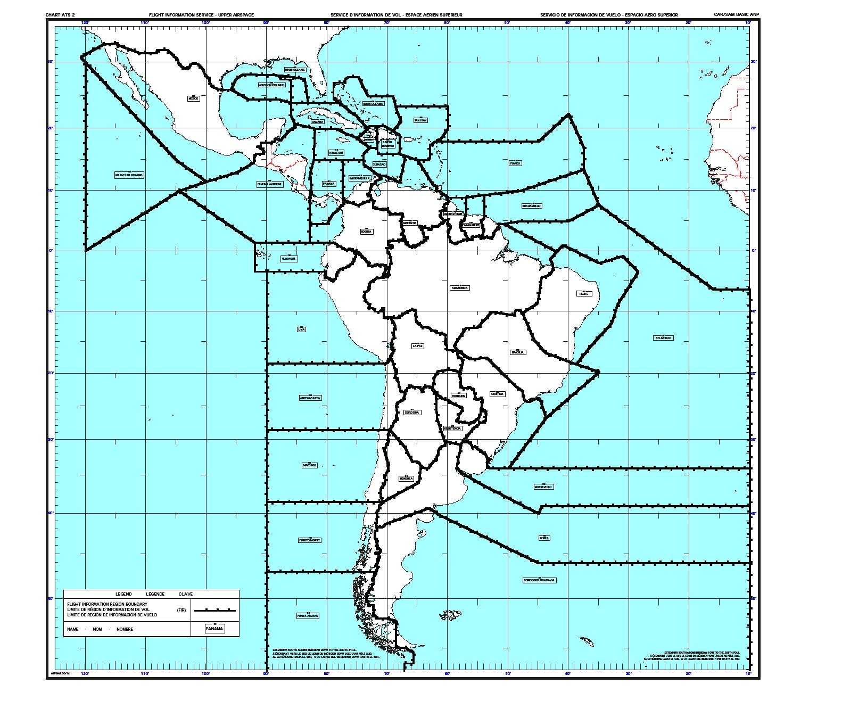

Slide 43
ACTIVIDADES REGIONALES DE AUTOMATIZACION
ARGENTINA
ACC | ACC ADJ | PLANES DE VUELO |  |  |  | VIGILANCIA
 |  | NIVELES DE INTERCONEXION |  |  |  | NIVELES DE INTERCONEXION
 |  | 1 | 2 | 3 | 4 | 1 | 2 | 3 | 4 | 5
CORDOBA INSTAL. | EZEIZA | P* | P* |  | A | P* |  | P
 | LA PAZ |  |  |  | A |  |  |  |  | A
 | MENDOZA |  |  |  | A |  |  |  |  | A
 | RESISTENCIA |  |  |  | A |  |  |  |  | A
 | ANTOFAGASTA (Santiago) |  | P* |  | A |  |  | P* |  | A
RESISTENCIA (NON-AUTO) | ASUNCION |  |  |  | A |  |  |  |  | A
 | CORDOBA |  |  |  | A |  |  |  |  | A
 | CURITIBA |  |  |  | A |  |  |  |  | A
 | EZEIZA |  |  |  | A |  |  |  |  | A
 | MONTEVIDEO | P* |  |  | A |  |  | P* |  | A

Slide 44
ACTIVIDADES REGIONALES DE AUTOMATIZACION
ARGENTINA
ACC | ACC ADJ | PLANES DE VUELO |  |  |  | VIGILANCIA
 |  | NIVELES DE INTERCONEXION |  |  |  | NIVELES DE INTERCONEXION
 |  | 1 | 2 | 3 | 4 | 1 | 2 | 3 | 4 | 5
EZEIZA | RIVADAVIA |  |  |  | A |  |  |  |  | A
 | MENDOZA |  |  |  | A |  |  |  |  | A
 | PUERTO MONTT (Santiago) |  | P* |  | A |  |  | P* |  | A
 | CORDOBA | P* | P* |  | A | P* |  | P* |  | A
 | RESISTENCIA |  |  |  | A |  |  |  |  | A
 | JOHANNESBURG |  |  |  | A |  |  |  |  | A
 | MONTEVIDEO | P* |  |  | A |  |  | P* | P
MENDOZA (NON AUTO) | EZEIZA |  |  |  | A |  |  |  |  | A
 | SANTIAGO |  |  |  | A |  |  |  |  | A
 | CORDOBA |  |  |  | A |  |  |  |  | A
RIVADAVIA (NON-AUTO) | EZEIZA |  |  |  | A |  |  |  |  | A
 | PUNTA ARENAS |  |  |  | A |  |  |  |  | A
 | PUERTO MONTT |  |  |  | A |  |  |  |  | A

Slide 45
ACTIVIDADES REGIONALES DE AUTOMATIZACION
BRASIL
ACC | ACC ADJ | PLANES DE VUELO |  |  |  | VIGILANCIA
 |  | NIVELES DE INTERCONEXION |  |  |  | NIVELES DE INTERCONEXION
 |  | 1 | 2 | 3 | 4 | 1 | 2 | 3 | 4 | 5
AMAZONICO | BRASILIA |  |  | P | A |  | P
 | BOGOTA |  | P* |  | A |  |  | P* |  | A
 | GEORGETOWN |  |  |  | A |  |  |  |  | A
 | LA PAZ |  |  |  | A |  |  |  |  | A
 | LIMA | P* |  |  | A |  |  | P* |  | A
 | MAIQUETIA |  |  | P | A |  | P
 | PARAMARIBO |  |  |  | A |  |  |  |  | A
 | RECIFE |  |  | P | A |  | P
 | ROCHAMBEAU |  |  |  | A |  |  |  |  | A
 | ATLANTICO |  |  | P | A |  | P
BRASILIA | AMAZONICO |  |  | P | A |  | P
 | CURITIBA |  |  | P | A |  | P
 | LA PAZ |  |  |  | A |  |  |  |  | A
 | RECIFE |  |  | P | A |  | P
 | ATLANTICO |  |  | P | A |  | P

Slide 46
ACTIVIDADES REGIONALES DE AUTOMATIZACION
BRASIL
ACC | ACC ADJ | PLANES DE VUELO |  |  |  | VIGILANCIA
 |  | NIVELES DE INTERCONEXION |  |  |  | NIVELES DE INTERCONEXION
 |  | 1 | 2 | 3 | 4 | 1 | 2 | 3 | 4 | 5
CURITIBA | ASUNCION | P* |  |  | A |  |  | P* |  | A
 | BRASILIA |  |  | P | A |  | P
 | LA PAZ |  |  |  | A |  |  |  |  | A
 | MONTEVIDEO | P* |  |  | A |  |  | P* |  | A
 | RESISTENCIA |  |  |  | A |  |  |  |  | A
 | ATLANTICO |  |  | P | A |  | P
RECIFE | AMAZONICO |  |  |  | A |  |  |  |  | A
 | BRASILIA |  |  | P | A |  | P
 | ATLANTICO |  |  | P | A |  | P
ATLANTICO (NON-AUTO) | AMAZONICO |  |  | P | A |  | P
 | BRASILIA |  |  | P | A |  | P
 | CURITIBA |  |  | P | A |  | P
 | DAKAR |  |  |  | A |  |  |  |  | A
 | JOHANNESBURG |  |  |  | A |  |  |  |  | A
 | LUANDA |  |  |  | A |  |  |  |  | A
 | MONTEVIDEO |  |  |  | A |  |  |  |  | A
 | RECIFE |  |  | P | A |  | P
 | ROCHAMBEAU |  |  |  | A |  |  |  |  | A

Slide 47
ACTIVIDADES REGIONALES DE AUTOMATIZACION
BOLIVIA
ACC | ACC ADJ | PLANES DE VUELO |  |  |  | VIGILANCIA
 |  | NIVELES DE INTERCONEXION |  |  |  | NIVELES DE INTERCONEXION
 |  | 1 | 2 | 3 | 4 | 1 | 2 | 3 | 4 | 5
LA PAZ (NON-AUTO) | AMAZONICO |  |  |  | A |  |  |  |  | A
 | ASUNCION |  |  |  | A |  |  |  |  | A
 | BRASILIA |  |  |  | A |  |  |  |  | A
 | CURITIBA |  |  |  | A |  |  |  |  | A
 | CORDOBA |  |  |  | A |  |  |  |  | A
 | LIMA |  |  |  | A |  |  |  |  | A
 | ANTOFAGASTA |  |  |  | A |  |  |  |  | A

Slide 48
ACTIVIDADES REGIONALES DE AUTOMATIZACION
CHILE
ACC | ACC ADJ | PLANES DE VUELO |  |  |  | VIGILANCIA
 |  | NIVELES DE INTERCONEXION |  |  |  | NIVELES DE INTERCONEXION
 |  | 1 | 2 | 3 | 4 | 1 | 2 | 3 | 4 | 5
SANTIAGO | ANTOFAGASTA |  |  |  | A |  |  |  |  | A
 | PUERTO MONTT |  |  |  | A |  |  |  |  | A
 | MENDOZA |  | P* |  | A |  |  | P* |  | A
 | PACIFICO |  |  |  | A |  |  |  |  | A
ANTOFAGASTA | SANTIAGO |  |  |  | A |  |  |  |  | A
 | CORDOBA |  | P* |  | A |  |  | P* |  | A
 | LA PAZ |  |  |  | A |  |  |  |  | A
 | LIMA |  | P* |  | A |  |  | P* |  | A
 | PACIFICO |  |  |  | A |  |  |  |  | A
PUNTA ARENAS | PUERTO MONTT |  |  |  | A |  |  |  |  | A
 | COM RIVADAVIA |  |  |  | A |  |  |  |  | A
PUERTO MONTT | PUNTA ARENAS |  |  |  | A |  |  |  |  | A
 | COM RIVADAVIA |  |  |  | A |  |  |  |  | A
 | EZEIZA |  |  |  | A |  |  |  |  | A
 | SANTIAGO |  |  |  | A |  |  |  |  | A

Slide 49
ACTIVIDADES REGIONALES DE AUTOMATIZACION
COLOMBIA
ACC | ACC ADJ | PLANES DE VUELO |  |  |  | VIGILANCIA
 |  | NIVELES DE INTERCONEXION |  |  |  | NIVELES DE INTERCONEXION
 |  | 1 | 2 | 3 | 4 | 1 | 2 | 3 | 4 | 5
BOGOTA | AMAZONICO |  | P* |  | A |  |  | P* |  | A
 | GUAYAQUIL |  | P* |  | A |  |  | P* |  | A
 | LIMA |  |  |  | A |  |  |  |  | A
 | MAIQUETIA |  |  |  | A |  |  |  |  | A
 | PANAMA |  | P* |  | A |  |  | P* |  | A
 | BARRANQUILLA |  | P |  | A |  |  | P
BARRANQUILLA | MAIQUETIA |  |  |  | A |  |  |  |  | A
 | PANAMA |  | P* |  | A |  |  | P* |  | A
 | BOGOTA |  | P |  | A |  |  | P
 | KINGSTON |  |  |  | A |  |  |  |  | A
 | CURAÇAO |  |  |  | A |  |  |  |  | A

Slide 50
ACTIVIDADES REGIONALES DE AUTOMATIZACION
ECUADOR
ACC | ACC ADJ | PLANES DE VUELO |  |  |  | VIGILANCIA
 |  | NIVELES DE INTERCONEXION |  |  |  | NIVELES DE INTERCONEXION
 |  | 1 | 2 | 3 | 4 | 1 | 2 | 3 | 4 | 5
GUAYAQUIL | BOGOTA |  | P* |  | A |  |  | P* |  | A
 | LIMA |  | P* |  | A |  |  | P* |  | A
 | CENAMER |  | P* |  | A |  |  | P* |  | A

Slide 51
ACTIVIDADES REGIONALES DE AUTOMATIZACION
GUYANA FRANCESA
ACC | ACC ADJ | PLANES DE VUELO |  |  |  | VIGILANCIA
 |  | NIVELES DE INTERCONEXION |  |  |  | NIVELES DE INTERCONEXION
 |  | 1 | 2 | 3 | 4 | 1 | 2 | 3 | 4 | 5
ROCHAMBEAU | AMAZONICO |  |  |  | A |  |  |  |  | A
 | PARAMARIBO |  |  |  | A |  |  |  |  | A
 | PIARCO |  |  |  | A |  |  |  |  | A
 | ATLANTICO |  |  |  | A |  |  |  |  | A

Slide 52
ACTIVIDADES REGIONALES DE AUTOMATIZACION
GUYANA
ACC | ACC ADJ | FLIGHT PLAN |  |  |  | SURVEILLANCE
 |  | INTERCONNECTION LEVELS |  |  |  | INTERCONNECTION LEVELS
 |  | 1 | 2 | 3 | 4 | 1 | 2 | 3 | 4 | 5
GEORGETOWN | AMAZONICO |  |  |  | A |  |  |  |  | A
 | PIARCO |  |  |  | A |  |  |  |  | A
 | MAIQUETIA |  |  |  | A |  |  |  |  | A
 | PARAMARIBO |  |  |  | A |  |  |  |  | A

Slide 53
ACTIVIDADES REGIONALES DE AUTOMATIZACION
PANAMA
ACC | ACC ADJ | PLANES DE VUELO |  |  |  | VIGILANCIA
 |  | NIVELES DE INTERCONEXION |  |  |  | NIVELES DE INTERCONEXION
 |  | 1 | 2 | 3 | 4 | 1 | 2 | 3 | 4 | 5
PANAMA | BOGOTA |  | P* |  | A |  |  | P* |  | A
 | BARRANQUILLA |  | P* |  | A |  |  | P* |  | A
 | CENAMER |  | P* |  | A |  |  | P* |  | A

Slide 54
ACTIVIDADES REGIONALES DE AUTOMATIZACION
PARAGUAY
ACC | ACC ADJ | PLANES DE VUELO |  |  |  | VIGILANCIA
 |  | NIVELES DE INTERCONEXION |  |  |  | NIVELES DE INTERCONEXION
 |  | 1 | 2 | 3 | 4 | 1 | 2 | 3 | 4 | 5
ASUNCION (NON AUT) | LA PAZ |  |  |  | A |  |  |  |  | A
 | CURITIBA | P* |  |  | A |  |  | P* |  | A
 | RESISTENCIA | P* |  |  | A |  |  | P* |  | A
 | CORDOBA |  |  |  | A |  |  |  |  | A

Slide 55
ACTIVIDADES REGIONALES DE AUTOMATIZACION
PERU
ACC | ACC ADJ | PLANES DE VUELO |  |  |  | VIGILANCIA
 |  | NIVELES DE INTERCONEXION |  |  |  | NIVELES DE INTERCONEXION
 |  | 1 | 2 | 3 | 4 | 1 | 2 | 3 | 4 | 5
LIMA | AMAZONICO |  | P* |  | A |  |  | P* |  | A
 | BOGOTA |  | P* |  | A |  |  | P* |  | A
 | ANTOFAGASTA |  | P* |  | A |  |  | P* |  | A
 | GUAYAQUIL |  | P* |  | A |  |  | P* |  | A
 | LA PAZ |  |  |  | A |  |  |  |  | A

Slide 56
ACTIVIDADES REGIONALES DE AUTOMATIZACION
SURINAME
ACC | ACC ADJ | PLANES DE VUELO |  |  |  | VIGILANCIA
 |  | NIVELES DE INTERCONEXION |  |  |  | NIVELES DE INTERCONEXION
 |  | 1 | 2 | 3 | 4 | 1 | 2 | 3 | 4 | 5
PARAMARIBO | AMAZONICO |  |  |  | A |  |  |  |  | A
 | GEORGETOWN |  |  |  | A |  |  |  |  | A
 | PIARCO |  |  |  | A |  |  |  |  | A
 | ROCHAMBEAU |  |  |  | A |  |  |  |  | A

Slide 57
ACTIVIDADES REGIONALES DE AUTOMATIZACION
VNEZUELA
ACC | ACC ADJ | PLANES DE VUELO |  |  |  | VIGILANCIA
 |  | NIVELES DE INTERCONEXION |  |  |  | NIVELES DE INTERCONEXION
 |  | 1 | 2 | 3 | 4 | 1 | 2 | 3 | 4 | 5
MAIQUETIA | AMAZONICO |  |  | P* |  |  | P*
 | BOGOTA |  |  |  | A |  |  |  |  | A
 | BARRANQUILLA |  |  |  | A |  |  |  |  | A
 | PIARCO |  |  |  | A |  |  |  |  | A
 | GEORGETOWN |  |  |  | A |  |  |  |  | A
 | CURAÇAO |  |  |  | A |  |  |  |  | A
 | SAN JUAN |  |  |  | A |  |  |  |  | A

Slide 58
ACTIVIDADES REGIONALES DE AUTOMATIZACION
URUGUAY
ACC | ACC ADJ | PLANES DE VUELO |  |  |  | VIGILANCIA
 |  | NIVELES DE INTERCONEXION |  |  |  | NIVELES DE INTERCONEXION
 |  | 1 | 2 | 3 | 4 | 1 | 2 | 3 | 4 | 5
MONTEVIDEO | CURITIBA |  |  |  | A |  |  |  |  | A
 | EZEIZA | P* |  |  | A |  |  | P* | P
 | RESISTENCIA | P* |  |  | A |  |  | P* |  | A
 | ATLANTICO |  |  |  | A |  |  |  |  | A
 | JOHANNESBURG |  |  |  | A |  |  |  |  | A

Slide 59
ACTIVIDADES REGIONALES DE AUTOMATIZACION
COCESNA
ACC | ACC ADJ | PLANES DE VUELO |  |  |  | VIGILANCIA
 |  | NIVELES DE INTERCONEXION |  |  |  | NIVELES DE INTERCONEXION
 |  | 1 | 2 | 3 | 4 | 1 | 2 | 3 | 4 | 5
CENAMER | GUAYAQUIL |  |  |  | A |  |  |  |  | A
 | KINGSTON |  |  |  | A |  |  |  |  | A
 | LA HABANA |  |  |  | A |  |  |  |  | A
 | MERIDA |  |  |  | A |  |  |  |  | A
 | PANAMA |  | P* |  | A |  |  | P* |  | A
 | MEXICO |  |  |  | A |  |  |  |  | A

Slide 60
ACTIVIDADES REGIONALES DE IMPLANTACION SISTEMAS AUTOMATIZADOS
POYECTO RLA/06/901
LA IMPLANTACIÓN DE LOS SISTEMAS AUTOMATIZADOS Y SU INTEGRACIÓN SE ESTÁ LLEVANDO EN LA REGIÓN SAM A TRAVÉS DEL PROYECTO RLA/06/901
PARA LA INTEGRACION DE SISTEMAS AUTOMATIZADOS EN LA REGION SAM CON EL APOYO DEL PROYECTO RLA/06/901 SE HA ELABORADO UN PLAN DE ACCION
PARA FACILITAR LA INTEGRACION DE SISTEMAS AUTOMATIZADOS, EL PROYECTO RLA/06/901 ELABORÓ UN MODELO DE MEMORÁNDUM DE ENTENDIMIENTO (MOU) PARA LA INTERCONEXIÓN DE LOS SISTEMAS AUTOMATIZADOS DE LOS ESTADOS/TERRITORIO DE LA REGIÓN SAM DE LA OACI. EL MOU REPRESENTA UNA GUÍA PARA QUE LOS ESTADOS DE LA REGIÓN SAM INTERESADOS PUEDAN CELEBRAR ACUERDOS BILATERALES. EL DOCUMENTO CONTIENE ASPECTOS TÉCNICOS, OPERACIONALES, ADMINISTRATIVOS Y FINANCIEROS NECESARIOS PARA LLEVAR A CABO LA INTEGRACION.

Slide 61
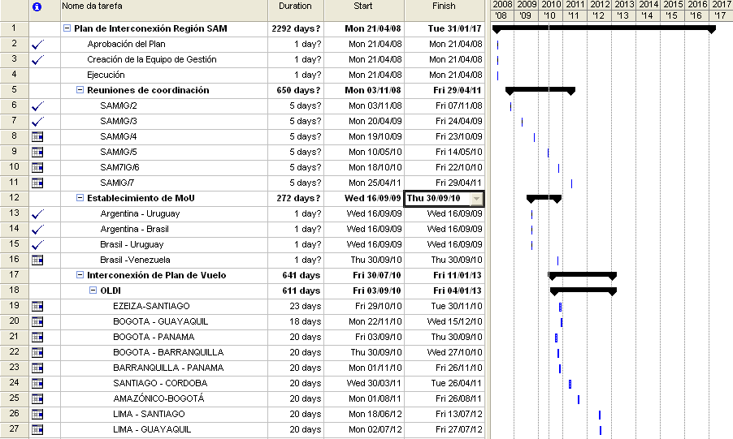
ACTIVIDADES REGIONALES DE IMPLANTACION SISTEMAS
AUTOMATIZADOS
PLAN DE ACCION

Slide 62
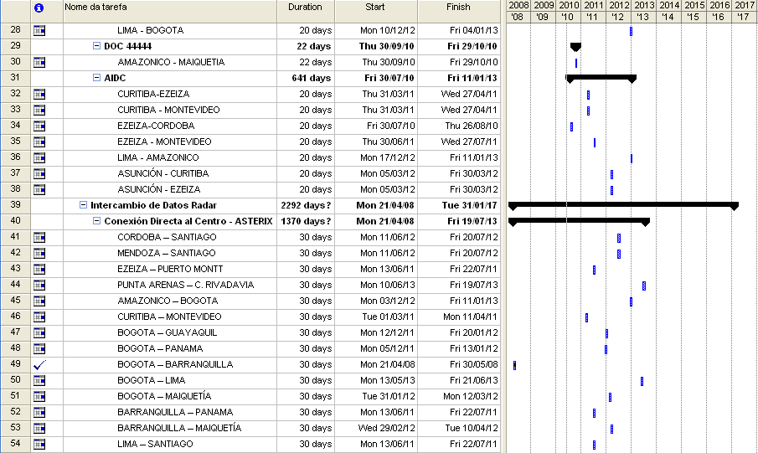
ACTIVIDADES REGIONALES DE IMPLANTACION SISTEMAS
AUTOMATIZADOS
PLAN DE ACCION

Slide 63
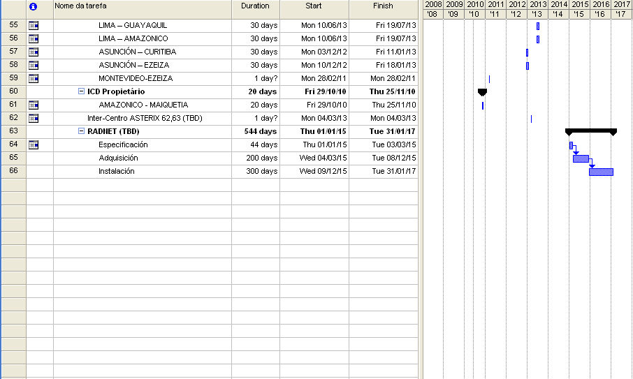
ACTIVIDADES REGIONALES DE IMPLANTACION SISTEMAS
AUTOMATIZADOS
PLAN DE ACCION

Slide 64
ACTIVIDADES REGIONALES DE IMPLANTACION SISTEMAS
AUTOMATIZADOS
ELABORACION DE MEMORANDUM DE ENTENDIMIENTO
EL MODELO DE MOU ELABORADO CONTIENE ASPECTOS TECNICOS, OPERACIONALES Y ADMINISTRATIVO PARA LA INTERCONEXIÓN DE SISTEMAS AUTOMATIZADOS ENTRE ACC ADYACENTES.
LOS MOU ELABORADOS Y FIRMADOS HASTA LA FECHA SON :
ARGENTINA URUGUAY
ARGENTINA BRASIL
BRASIL URUGUAY
DURANTE LA REUNIÓN MULTILATERAL ATM/CNS CELEBRADA EN LIMA DEL 14 AL 18 DE SEPTIEMBRE DEL 2009 SE FIRMARON LOS MOU INDICADOS

Slide 65
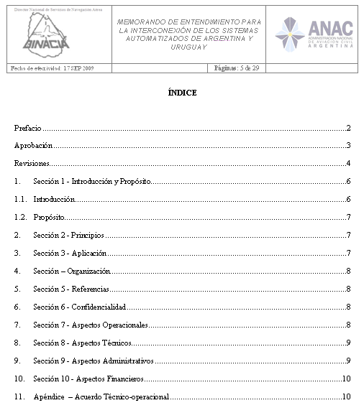
ACTIVIDADES REGIONALES DE IMPLANTACION SISTEMAS
AUTOMATIZADOS
MoU

Slide 66
CONCLUSIONES
SE INSTA A LOS ESTADOS DE LA REGION QUE TODAVIA NO HAYAN IMPLANTADO SISTEMAS AUTOMATIZADOS EN SUS ACC INICIAR LAS ACTIVIDADES CORRESPONDIENTES
SE INSTA A LOS ESTADOS LA IMPLANTACION DEL AIDC Y AQUELLOS ESTADOS QUE TENGAN ACTUALMENTE YA CUENTAN DE APLICACIONES SIMILARES INSTALADS COMO EL OLDI HACERLO OPERACIONAL
CON EL FIN DE REDUCIR LOS ERRORES DE COORDINACION OPERACIONALES ENTRE ACC ADYACENTES SE INSTA A LOS ESTADOS QUE TENGAN SISTEMAS AUTOMATIZADOS INSTALADOS INICIAR LOS ESTUDIOS PARA LA INTEGRACION DE LOS MISMOS
CON EL FIN DE COMPROMETER LAS PARTES INTERESADAS EN LA REALIZACION DE LA INTEGRACION DE SISTEMAS AUTOMATIZADAS SE UTILICE EL MODELO DE MEMORANDUM DE ENTENDIMIENTO ELABORADO CON EL APOYO DEL PROYECTO RLA/06/901.

Slide 67
CONCLUSIONES
CONTINUAR CON LAS ACTIVIDADES REGIONALES DE IMPLEMENTACION DE INTEGRACION DE SISTEMAS AUTOMATIZADOS EN LOS ACC
ES IMPORTANTE LA COORDINACIÓN Y COOPERACIÓN ENTRE LOS ESTADOS, PROVEEDORES DE SERVICIOS DE NAVEGACIÓN AÉREA Y USUARIOS PARA LA IMPLEMENTACIÓN DE LA INTEGRACION DE SISTEMAS AUTOMATIZADOS PARA SATISFACER LOS REQUERIMIENTOS OPERACIONALES EN CONFORMIDAD CON LAS ORIENTACIONES DEL GREPECAS Y LA APLICACIÓN DE LOS SARPS Y ORIENTACIONES DE LA OACI .

Slide 68
Gracias
Algunas preguntas ?

